Slide 1

Power C++
제2장 자료형과 연산

Slide 2
이번 장에서 학습할 내용
이번 장에서는 변수와 연산에 대하여 살펴봅니다.
* 변수와 상수의 개념 이해
* 자료형
* 기호 상수 사용
* 오버플로우와 언더플로우
* 수식과 연산자란?
* 각종 연산
* 우선 순위와 결합 법칙

Slide 3
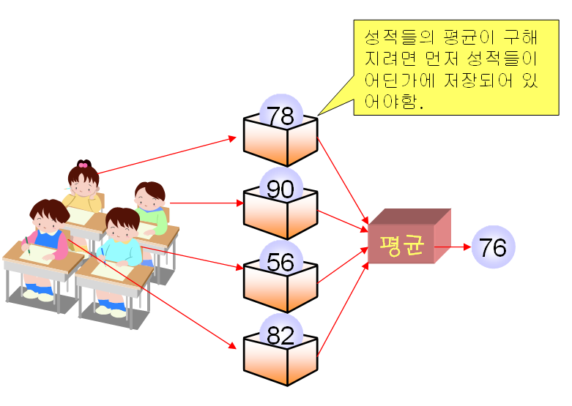
변수
Q) 변수(variable)이란 무엇인가?
  A) 프로그램에서 일시적으로 데이터를 저장하는 공간
Q) 변수는 왜 필요한가?
  A) 데이터가 입력되면 어딘가에 저장해야만 다음에 사용할 수 있다.

Slide 4
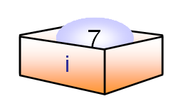
변수 = 상자
변수는 물건을 저장하는 상자와 같다.
int
데이터
변수의 타입
변수의 이름

Slide 5
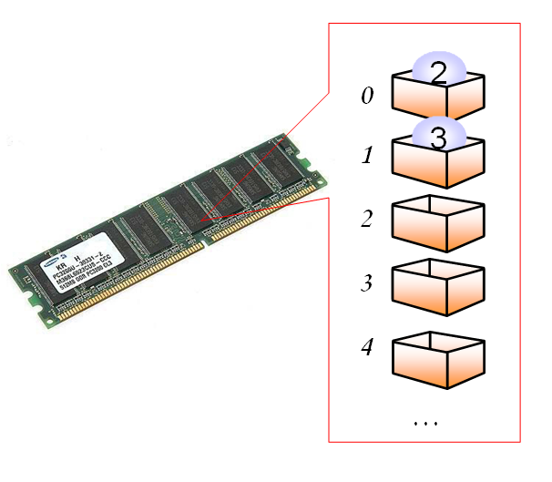
변수가 만들어지는 곳
변수는 메인 메모리에 만들어진다.
(Q) 만약 메모리를 변수처럼 이름을 가지고 사용하자 않고 주소로 사용하다면?
“100번지에 0을 대입하라”
(A) 충분히 가능하지만 불편하다. 인간은 숫자보다는 기호를 더 잘 기억한다.

Slide 6
변수와 상수
변수(variable): 저장된 값의 변경이 가능한 공간
상수(constant): 저장된 값의 변경이 불가능한 공간
(예) 3.14, 100, ‘A’, “Hello World!”
12
12
변수
상수
(Q) 상수도 이름을 가질 수 있는가?
(A) 보통 상수는 이름이 없다. 이러한 상수를 리터럴(literal)이라고 한다. 하지만 필요하다면 상수에도 이름을 붙일 수 있다. 이것을 기호 상수라고 한다.

Slide 7
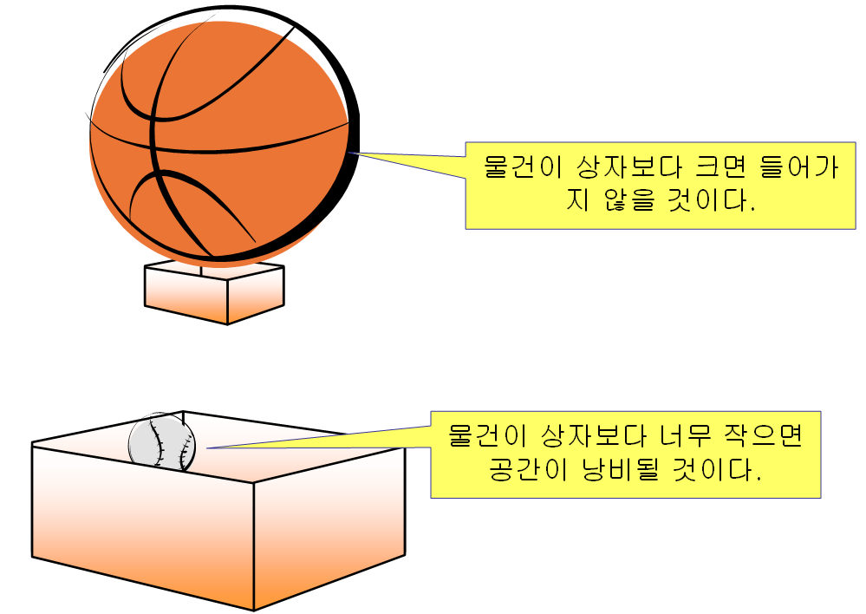
자료형
자료형(data type): 데이터의 타입(종류)
  (예) 정수형 데이터(100)
  실수형 데이터(3.141592)
(Q) 디양한 자료형이 필요한 이유는?
(A) 상자에 물건을 저장하는 것과 같다.

Slide 8
자료형의 종류
자료형 |  |  | 설명 | 바이트수 | 범위
정수형 | 부호있음 | short | short형 정수 | 2 | -32768～32767
 |  | int | 정수 | 4 | -2147483648～2147483647
 |  | long | long형 정수 | 4 | -2147483648～2147483647
 | 부호없음 | unsigned short | 부호없는 short형 정수 | 2 | 0～65535
 |  | unsigned int | 부호없는 정수 | 4 | 0～4294967295
 |  | unsigned long | 부호없는 long형 정수 | 4 | 0～4294967295
문자형 | 부호있음 | char | 문자 및 정수 | 1 | -128～127
 | 부호없음 | unsigned char | 문자 및 부호없는 정수 | 1 | 0～255
부동소수점형 |  | float | 단일정밀도 부동소수점 | 4 | 1.2E-38～3.4E38
 |  | double | 두배정밀도 부동소수점 | 8 | 2.2E-308～1.8E308

Slide 9

중간 점검 문제
1. 변수와 상수의 차이점은 무엇인가?
______________________________________________
2. 변수와 자료형의 관련성을 설명하라.
______________________________________________
3. C++가 지원하는 자료형들을 메모리 크기순으로 나열하라.
______________________________________________

Slide 10

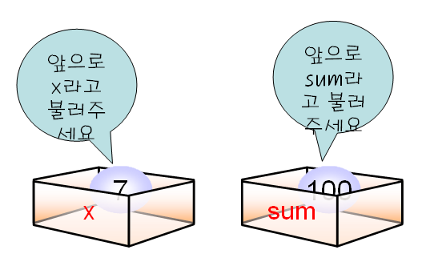
변수의 이름짓기
식별자(identifier): 식별할 수 있게 해주는 이름
  변수 이름
  함수 이름
김철수
김영희

Slide 11
식별자를 만드는 규칙
알파벳 문자와 숫자, 밑줄 문자 _로 구성
첫 번째 문자는 반드시 알파벳 또는 밑줄 문자 _
대문자와 소문자를 구별
C 언어의 키워드와 똑같은 이름은 허용되지 않는다.
(Q) 다음은 유효한 식별자인가?
sum
_count
king3
n_pictures
2nd_try
Dollor#
double
O
O
O
O
X // 숫자로 시작
X // #기호
X // 키워드

Slide 12
키워드
키워드(keyword): C++언어에서 고유한 의미를 가지고 있는 특별한 단어
예약어(reserved words) 라고도 한다.
C언어의 키워드
C++언어의 키워드
auto | double | int | struct
break | else | long | switch
case | enum | register | typedef
char | extern | return | union
const | float | short | unsigned
continue | for | signed | void
default | goto | sizeof | volatile
do | if | static | while
asm | false | protected | try
bool | friend | public | typeid
catch | inline | reinterpret_cast | typename
class | mutable | static_cast | using
const_cast | namespace | template | virtual
delete | new | this | wchar_t
dynamic_cast | operator | throw
explicit | private | true

Slide 13
중간 점검 문제
1. 변수 이름을 만들 때 지켜야 하는 규칙은 무엇인가?
2. 변수 이름의 첫 번째 글자로 허용되는 글자들은 어떤 글자인가?
3. 고유한 의미를 가지고 있는 단어들을 무엇이라고 하는가?

Slide 14
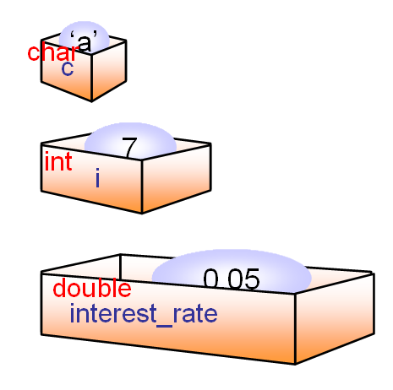
변수 선언
변수 선언: 컴파일러에게 어떤 변수를 사용하겠다고 미리 알리는 것
자료형 변수이름;
변수 선언의 예
  char c;
  int i;
  double interest_rate;
  int height, width;

Slide 15
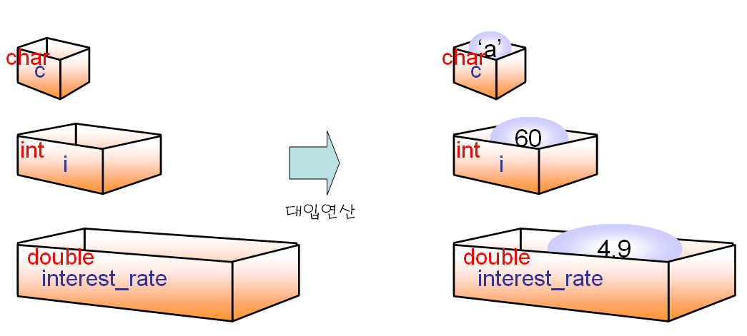
변수에 값을 저장하는 방법
char c; // 문자형 변수 c 선언
int i; // 정수형 변수 i 선언
double interest_rate; // 실수형 변수 interest_rate 선언
c = 'a'; // 문자형 변수 c에 문자 'a'를 대입
i = 60; // 정수형 변수 i에 60을 대입
interest_rate = 4.9; // 실수형 변수 interest_rate에 82.9를 대입

Slide 16
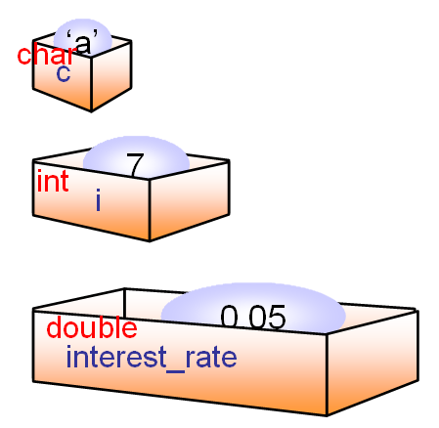
변수의 초기화
자료형 변수이름 = 초기값;
변수 초기화의 예
char c = ‘a’;
int i = 7;
double interest_rate = 0.05;

Slide 17
중간 점검 문제
1. 변수 x와 y를 int형으로 선언하여 보라. x는 0으로, y는 1로 초기화된다.
2. 변수 x와 y를 하나의 문장을 사용하여서 int형으로 선언하여 보라.

Slide 18
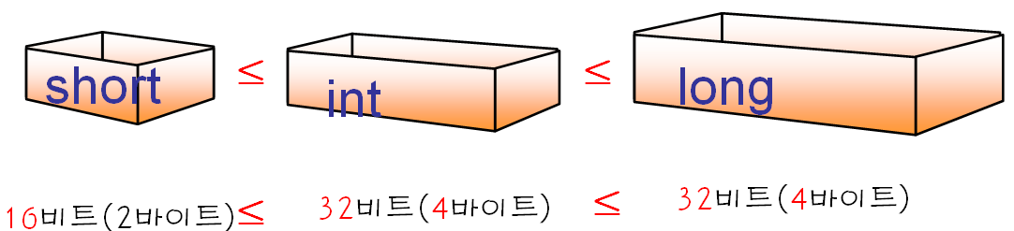
정수형
short, int, long
가장 기본이 되는 것은 int
  CPU에 따라서 크기가 달라진다.
  16비트, 32비트, 64비트
(Q) 왜 여러 개의 정수형이 필요한가?
(A) 용도에 따라 프로그래머가 선택하여 사용할 수 있게 하기 위하여

Slide 19




정수형의 범위
int형
short형
long형
  보통 int형과 같음

Slide 20
예제
#include <iostream>
#include <climits>
using namespace std; // 이름공간설정
int main()
{
short year = SHRT_MAX; // 최대값으로초기화한다.
int sale = INT_MAX; // 최대값으로초기화한다.
long total_sale = LONG_MAX; // 최대값으로초기화한다.
cout <<"short형의크기=" <<sizeof(short)<<endl;
cout <<"int형의크기=" <<sizeof(int)<<endl;
cout <<"long형의크기=" <<sizeof(long)<<endl<<endl;

Slide 21
예제
cout <<"short형의최대값=" <<year<<endl;
cout <<"int형의최대값=" <<sale<<endl;
cout <<"long형의최대값=" <<total_sale<<endl<<endl;
cout <<"short형의최소값=" <<SHRT_MIN<<endl;
cout <<"int형의최대값=" <<INT_MIN<<endl;
cout <<"long형의최대값=" <<LONG_MIN<<endl<<endl;
return 0;
}
short형의 크기=2
int형의 크기=4
long형의 크기=4
short형의 최대값=32767
int형의 최대값=2147483647
long형의 최대값=2147483647
short형의 최소값=-32768
int형의 최대값=-2147483648
long형의 최대값=-2147483648

Slide 22
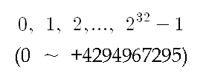
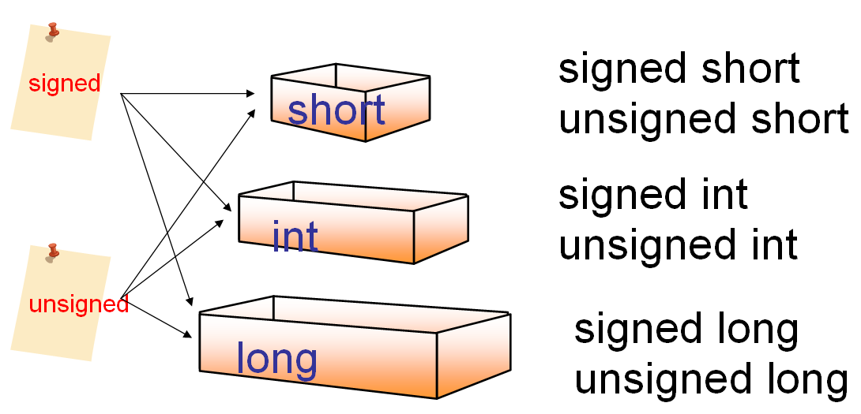
signed, unsigned 수식자
unsigned
  음수가 아닌 값만을 나타냄을 의미
  unsigned int
signed
  부호를 가지는 값을 나타냄을 의미
  흔히 생략

Slide 23
오버플로우
s_money = -32768
u_money = 0
#include <iostream>
#include <climits>
using namespace std; // 이름공간설정
int main()
{
short s_money = SHRT_MAX; // 최대값으로초기화한다.
unsigned short u_money = USHRT_MAX; // 최대값으로초기화한다.
s_money = s_money + 1;
cout << "s_money = " << s_money << endl;
u_money = u_money + 1;
cout << "u_money = " << u_money << endl;
return 0;
}
오버플로우 발생!!

Slide 24
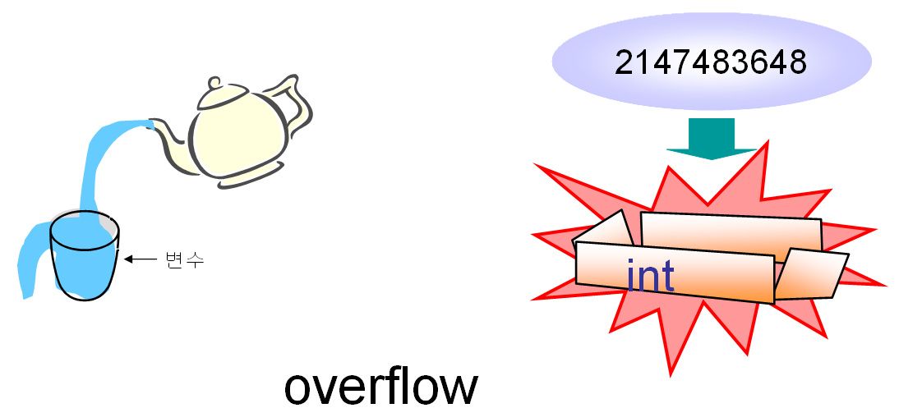
오버플로우
오버플로우(overflow): 변수가 나타낼 수 있는 범위를 넘는 숫자를 저장하려고 할 때 발생

Slide 25
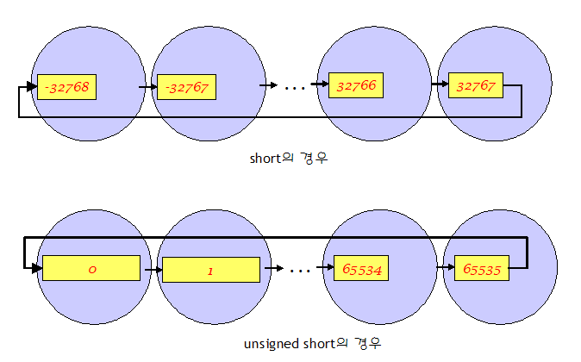
오버플로우
규칙성이 있다.
  수도 계량기나 주행거리계와 비숫하게 동작

Slide 26
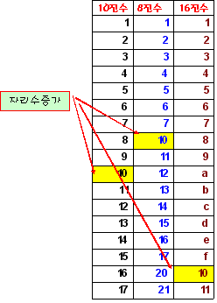
정수 상수
숫자를 적으면 컴파일러가 가장 작은 자료형을 자동으로 선택
상수의 자료형을 명시하려면 다음과 같이 한다.
접미사 | 자료형 | 예
u 또는 U | unsigned int | 123u 또는 123U
l 또는 L | long | 123l 또는 123L
ul 또는 UL | unsigned long | 123ul 또는 123UL
10진법이외의 진법으로도 표기 가능
int x = 10; // 10은 10진수이고 int형이고 값은 십진수로 10이다.
int y = 010; // 010은 8진수이고 int형이고 값은 십진수로 8이다.
int z = 0x10; // 010은 16진수이고 int형이고 값은 십진수로 16이다.

Slide 27
예제
#include <iostream>
using namespace std; // 이름공간설정
int main()
{
int x = 10; // 10은10진수이고 int형이고 값은 십진수로 10이다.
int y = 010; // 010은8진수이고 int형이고 값은 십진수로 8이다.
int z = 0x10; // 010은16진수이고 int형이고 값은 십진수로 16이다.
cout << "x = " << x << endl;
cout << "y = " << y << endl;
cout << "z = " << z << endl;
return 0;
}
x = 10
y = 8
z = 16

Slide 28
기호 상수
기호 상수(symbolic constant): 기호를 이용하여 상수를 표현한 것
(예)
  area = 3.141592 * radius * radius;
  area = PI * radius * radius;
  income = salary - 0.15 * salary;
  income = salary - TAX_RATE * salary;
기호 상수의 장점
  가독성이 높아진다.
  값을 쉽게 변경할 수 있다.

Slide 29
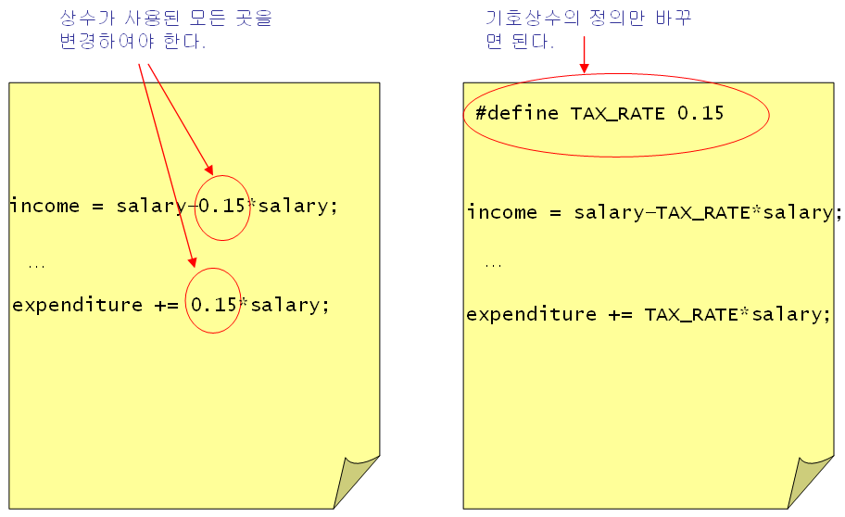
기호 상수의 장점

Slide 30
기호 상수를 만드는 방법
const 키워드 이용
#include <iostream>
using namespace std; // 이름공간설정
int main()
{
const int MONTHS = 12; // 기호상수선언
double m_salary, y_salary; // 변수선언
cout << "월급을입력하시요: "; // 입력안내문
cin >> m_salary;
y_salary = 12 * m_salary; // 순수입계산
cout << "연봉은" << y_salary << "입니다" << endl;
return 0;
}
기호 상수 정의

Slide 31
중간 점검 문제
1. 정수형에 속하는 자료형을 모두 열거하라.
2. 숫자값을 직접 사용하는 것보다 기호 상수를 사용하는 것의 이점은 무엇인가?
3. 왜 정수를 하나의 타입으로 하지 않고 char, int, short, long 등의 여러 가지 타입으로 복잡하게 분류하여 사용하는가?
4. 부호가 없는 unsigned int형의 변수에 음수를 넣으면 어떤 일이 벌어지는가?
5. 변수가 저장할 수 있는 한계를 넘어서는 값을 저장하면 어떻게 되는가? 구체적인 예로 short형의 변수에 32768을 저장하면 어떻게 되는가?

Slide 32
문자형
문자는 컴퓨터보다는 인간에게 중요
문자도 숫자를 이용하여 표현
공통적인 규격이 필요하다.
아스키 코드(ASCII: American Standard Code for Information Interchange)
  8비트를 사용하여 영어 알파벳 표현
  (예) !는 33, ‘A’는 65, ‘B’는 66, ‘a’는 97, ‘b’는 98
!"#$%&'()*+,-./0123456789:;<=>?
@ABCDEFGHIJKLMNOPQRSTUVWXYZ[\]^_
`abcdefghijklmnopqrstuvwxyz{|}~

Slide 33
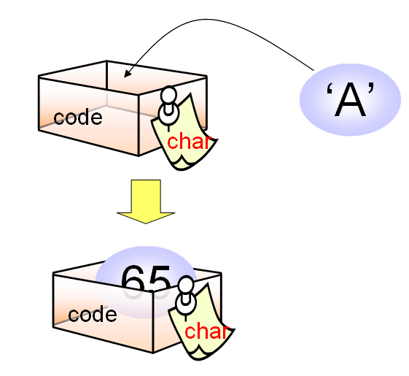
문자 변수
char형의 변수가 문자 저장
char c;
char answer;
char code;
char형의 변수에 문자를 저장하려면 아스크 코드 값을 대입
code = 65; // ‘A’ 저장
code = ‘A’;

Slide 34
예제
#include <iostream>
using namespace std; // 이름공간설정
int main()
{
char c; // 변수선언
cout << "문자를 입력하시오: "; // 입력안내문
cin >> c;
cout << "입력된 문자는" << c << "입니다" << endl;
return 0;
}
문자를 입력하시오: m
입력된 문자는 m입니다

Slide 35

잠시 점검!
(Q) 1과 ‘1’의 차이점은?
(A) 1은 정수 상수이고 ‘1’은 문자 상수이다.

Slide 36
제어 문자
인쇄 목적이 아니라 제어 목적으로 사용되는 문자들
  (예) 줄바꿈 문자, 탭 문자, 벨소림 문자, 백스페이스 문자
제어 문자를 나타내는 방법
  아스키 코드를 직접 사용
  이스케이프 시퀀스 사용
char beep = 7;
cout << beep;
char beep = ‘\a’;
cout << beep;

Slide 37
이스케이프 시퀀스
제어 문자 이름 | 제어 문자 표기 | 값 | 의미
널문자 | \0 | 0 | 문자열의 끝을 표시
경고(bell) | \a | 7 | "삐“하는 경고 벨소리 발생
백스페이스(backspace) | \b | 8 | 커서를 현재의 위치에서 한 글자 뒤로 옮긴다.
수평탭(horizontal tab) | \t | 9 | 커서의 위치를 현재 라인에서 설정된 다음 탭 위치로 옮긴다.
줄바꿈(newline) | \n | 10 | 커서를 다음 라인의 시작 위치로 옮긴다.
수직탭(vertical tab) | \v | 11 | 설정되어 있는 다음 수직 탭 위치로 커서를 이동
폼피드(form feed) | \f | 12 | 주로 프린터에서 강제적으로 다음 페이지로 넘길 때 사용된다.
캐리지 리턴(carriage return) | \r | 13 | 커서를 현재 라인의 시작 위치로 옮긴다.
큰따옴표 | \“ | 34 | 원래의 큰따옴표 자체
작은따옴표 | \‘ | 39 | 원래의 작은따옴표 자체
역슬래시(back slash) | \\ | 92 | 원래의 역슬래시 자체

Slide 38
예제
#include <iostream>
#include <string>
using namespace std;
int main()
{
cout << "아이디와 패스워드를 입력하세요:\n";
cout << "id: ____\b\b\b\b";
string id, pass;
cin >> id;
cout << "pass: ____\b\b\b\b";
cin >> pass;
cout << "\a입력된 아이디는\"" << id << "\"이고 패스워드는\"" << pass << "\"입니다.\n";
return 0;
}
아이디와 패스워드를 입력하세요:
id: oooo
pass: pppp
입력된 아이디는 "oooo"이고 패스워드는 "pppp"입니다.

Slide 39
논리형
논리형의 변수는 참 또는 거짓의 값만을 가질 수 있다.
bool condition = true;
true나 false가 정수형 변수로 대입되면 1이나 0으로 변환된다.
  int isOK = true;// isOK에는 1이 대입된다.
  int ready = false;// ready에는 0이 대입된다.

Slide 40
중간 점검 문제
1. C에서 문자를 나타내기 위해 사용하는 코드는?
2. 경고음을 출력하는 제어 문자는 무엇인가?
3. 화면에 ‘\’을 출력하려면 어떻게 하는가?

Slide 41
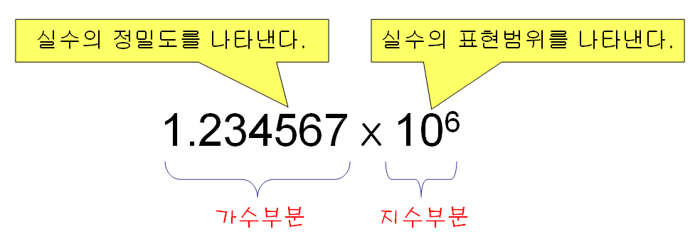
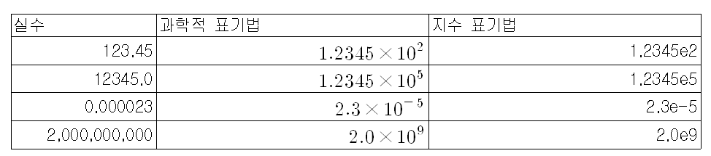
부동소수점형
컴퓨터에서 실수는 부동소수점형으로 표현
  소수점이 떠서 움직인다는 의미
  과학자들이 많이 사용하는 과학적 표기법과 유사

Slide 42
실수를 표현하는 방법
#1 고정 소수점 방식
  정수 부분을 위하여 일정 비트를 할당하고 소수 부분을 위하여 일정 비트를 할당
  전체가 32비트이면 정수 부분 16비트, 소수 부분 16비트 할당
  (예) 3.14
  과학과 공학에서 필요한 아주 큰 수를 표현할 수 없다

Slide 43
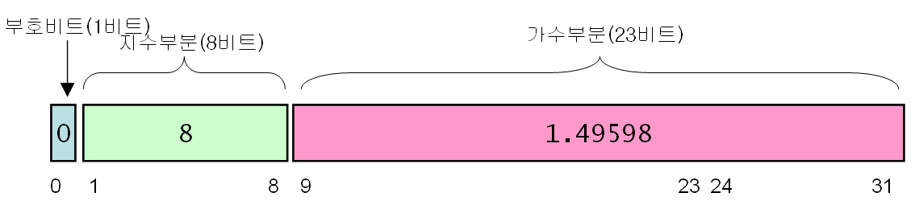
실수를 표현하는 방법
#2 부동 소수점 방식
  표현할 수 있는 범위가 대폭 늘어난다.
  10⁻³⁸ 에서 10⁺³⁸

Slide 44
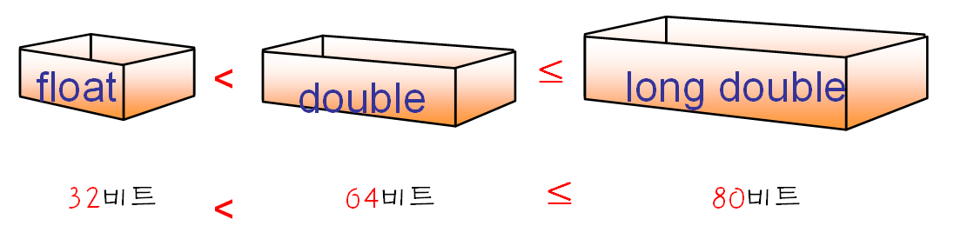
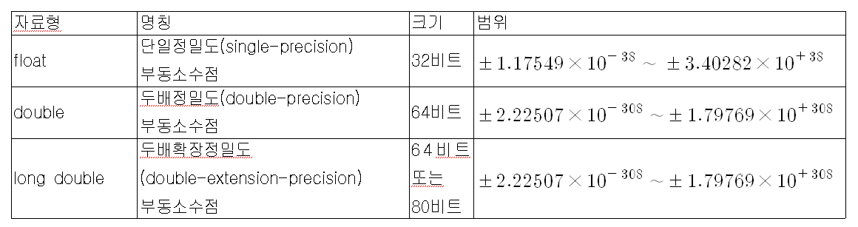
부동 소수점 형

Slide 45
예제
#include <iostream>
#include <string>
using namespace std;
int main()
{
cout.setf(ios_base::fixed);
float fvalue = 1234567890.12345678901234567890;
double dvalue = 1234567890.12345678901234567890;
cout << "float형 변수=" << fvalue << endl;
cout << "double형 변수=" << dvalue << endl;
return 0;
}
float형 변수=1234567936.000000
double형 변수=1234567890.123457

Slide 46
부동 소수점 상수
일반적인 실수 표기법
  3.141592(double형)
  3.141592F(float형)
지수표기법
  1.23456e4 = 12345.6
  1.23456e-3 = 0.00123456
유효한 표기법의 예
  1.23456
  2. // 소수점만 붙여도 된다.
  .28 // 정수부가 없어도 된다.
  0e0
  2e+10 // +나 -기호를 지수부에 붙일 수 있다.
  9.26E3 //
  9.26e3 //

Slide 47
부동 소수점 오버플로우
#include <iostream>
using namespace std;
int main()
{
float x = 1e39;
cout << "x=" << x << endl;
return 0;
}
숫자가 커서 오버플로우 발생
C:\SOURCES\test\test.cpp(7) : warning C4056: overflow in floating-point constant arithmetic
C:\SOURCES\test\test.cpp(7) : warning C4756: overflow in constant arithmetic

Slide 48
부동 소수점 언더플로우
#include <iostream>
using namespace std;
int main()
{
float x = 1.23456e-38;
float y = 1.23456e-40;
float z = 1.23456e-46;
cout << "x = " << x << endl;
cout << "y = " << y << endl;
cout << "z = " << z << endl;
return 0;
}
숫자가 작아서 언더플로우 발생
x = 1.23456e-038
y = 1.23456e-040
z = 0

Slide 49
부동소수점형 사용시 주의사항
오차가 있을 수 있다!
#include <iostream>
using namespace std;
int main()
{
double x;
x = (1.0e20 + 5.0)-1.0e20;
cout << "x = " << x << endl;
return 0;
}
5.0은 부동 소수점수가 저장할 수 있는 한계떄문에 저장되지 않는다.
x = 0

Slide 50
중간 점검 문제
1. 부동 소수점형에 속하는 자료형을 모두 열거하라.
2. float형 대신에 double형을 사용하는 이유는 무엇인가?
3. 부동 소수점형에서 오차가 발생하는 근본적인 이유는 무엇인가?
4. 12.345처럼 소수점이 있는 실수를 int형의 변수에 넣을 경우, 어떤 일이 발생하는가?
5. 수식 (1.0/3.0)을 float형 변수와 double형 변수에 각각 저장한 후에 출력하여 보자. (1.0/3.0)은 0.333333.... 값을 출력하여야 한다. 소수점 몇 자리까지 정확하게 출력되는가?

Slide 51
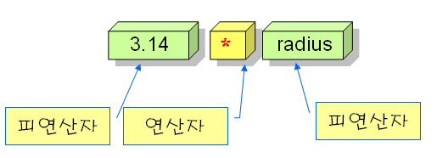
수식
수식(expression)
x + y
x*x + 5*x + 6
(principal * interest_rate * period) / 12.0
수식(expression)
  상수, 변수, 연산자의 조합
  연산자와 피연산자로 나누어진다.

Slide 52
기능에 따른 연산자의 분류
연산자의 분류 | 연산자 | 의미
대입 | = | 오른쪽을 왼쪽에 대입
산술 | + - * / % | 사칙연산과 나머지 연산
부호 | + -
증감 | ++ -- | 증가, 감소 연산
관계 | > < == != >= <= | 오른쪽과 왼쪽을 비교
논리 | && || ! | 논리적인 AND, OR
조건 | ? | 조건에 따라 선택
콤마 | , | 피연산자들을 순차적으로 실행
비트 단위 연산자 | & | ^ ~ << >> | 비트별 AND, OR, XOR, 이동, 반전
sizeof 연산자 | sizeof | 자료형이나 변수의 크기를 바이트 단위로 반환
형변환 | (type) | 변수나 상수의 자료형을 변환
포인터 연산자 | * & [] | 주소계산, 포인터가 가리키는 곳의 내용 추출
구조체 연산자 | . -> | 구조체의 멤버 참조

Slide 53
피연산자수에 따른 연산자 분류
단항 연산자: 피연산자의 수가 1개
++x;
--y;
이항 연산자: 피연산자의 수가 2개
x + y
x - y
삼항 연산자: 연산자의 수가 3개
x ? y : z

Slide 54
중간 점검 문제
1. 수식(expression)이란 어떻게 정의되는가?
2. 상수 10도 수식이라고 할 수 있는가?
3. 아래의 수식에서 피연산자와 연산자를 구분하여 보라.
y = 10 + 20;
4. 연산자를 단항 연산자, 이항 연산자, 삼항 연산자로 나누는 기준은 무엇인가?

Slide 55

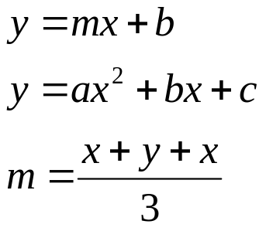
산술 연산자
덧셈, 뺄셈, 곱셈, 나눗셈 등의 사칙 연산을 수행하는 연산자
연산자 | 기호 | 의미 | 예
덧셈 | + | x와 y를 더한다 | x+y
뺄셈 | - | x에서 y를 뺀다. | x-y
곱셈 | * | x와 y를 곱한다. | x*y
나눗셈 | / | x를 y로 나눈다. | x/y
나머지 | % | x를 y로 나눌 때의 나머지값 | x%y
y = m*x + b
y = a*x*x + b*x +c
m = (x + y + z) / 3
(참고) 거듭 제곱 연산자는?
C에는 거듭 제곱을 나타내는 연산자는 없다.
x * x와 같이 단순히 변수를 두번 곱한다.

Slide 56
예제
#include <iostream>
using namespace std;
int main()
{
cout << 3.0+2.0 << endl; // 실수+ 실수
cout << 3.0-2.0 << endl; // 실수- 실수
cout << 3.0*2.0 << endl; // 실수* 실수
cout << 3.0/2 << endl; // 실수/ 정수
cout << 3%2 << endl; // 정수/ 정수
return 0;
}
5
1
6
1.5
1

Slide 57
나눗셈 연산자
정수형끼리의 나눗셈에서는 결과가 정수형으로 생성하고 부동소수점형끼리는 부동소수점 값을 생성된다.
정수형끼리의 나눗셈에서는 소수점 이하는 버려진다.
3.0
/
2.0
1.5
뒤의 형변환에서 자세히 학습합니다.
부동소수점
부동소수점
3
/
2
1
정수
정수

Slide 58
나머지 연산자
나머지 연산자(modulus operator)는 첫 번째 피연산자를 두 번째 피연산자로 나누었을 경우의 나머지를 계산
  10 % 2는 0이다.
  5 % 7는 5이다.
  30 % 9는 3이다.
나머지 연산자를 이용한 짝수와 홀수를 구분
  x % 2가 0이면 짝수
나머지 연산자를 이용한 5의 배수 판단
  x % 5가 0이면 5의 배수
아주 유용한 연산자입니다.

Slide 59
나머지 연산자
#include <iostream>
using namespace std;
int main()
{
int input, minute, second;
const int SEC_PER_MINUTE=60;
cout << "초단위의시간을입력하시요:(32억초이하) ";
cin >> input; // 초단위의시간을읽는다.
minute = input / SEC_PER_MINUTE; // 몇분
second = input % SEC_PER_MINUTE; // 몇초
cout << input << "초는" << minute << "분" << second << "초입니다." << endl;
return 0;
}
초단위의 시간을 입력하시요:(32억초이하) 1000
1000초는 16분 40초 입니다.

Slide 60
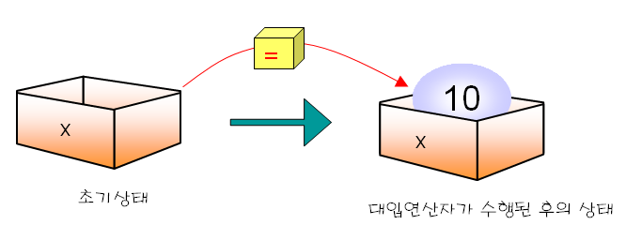
할당 연산자
왼쪽에 있는 변수에 오른쪽의 수식의 값을 계산하여 대입
변수(variable) = 수식(expression);
x = 10; // 상수 10을 변수 x에 대입한다.
y = x; // 변수 x의 값을 변수 y에 대입한다.
z = 2 * x + y; // 수식 2 * x + y를 계산하여 변수 z에 대입한다.

Slide 61
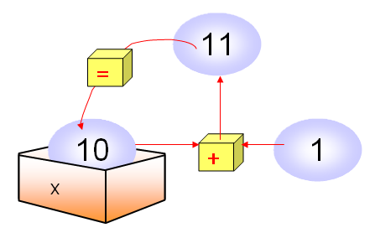
대입 연산자 주의점
왼쪽에는 항상 변수가 와야 한다.
x + 2 = 0; // 왼편이 변수이름이 아니기 때문에 잘못된 수식!!
2 = x; // 왼편이 변수이름이 아니기 때문에 잘못된 수식!!
다음의 문장은 수학적으로는 올바르지 않지만 C++에서는 가능.
x = x + 1; // x의 값이 하나 증가 된다.

Slide 62
할당 연산의 결과값
모든 연산에는 결과값이 있고 대입 연산도 결과값이 있습니다.
덧셈연산의 결과값은 9
x = 2 + 7;
대입연산의 결과값은 3(현재는 사용되지 않음)
덧셈연산의 결과값은 9
y = 10 + ( x = 2 + 7 );
대입연산의 결과값은 9
덧셈연산의 결과값은 19
대입연산의 결과값은 19 (현재는 사용되지 않음)

Slide 63
축약 할당 연산자
축약 할당 연산자란 +=처럼 할당연산자 =와 산술연산자를 합쳐 놓은 연산자
소스를 간결하게 만들 수 있음
축약 할당 연산자 | 의미
x += y | x = x + y
x -= y | x = x - y
x *= y | x = x * y
x /= y | x = x / y
x %= y | x = x % y
x &= y | x = x & y
x |= y | x = x | y
x ^= y | x = x ^ y
x >>= y | x = x >> y
x <<= y | x = x << y

Slide 64
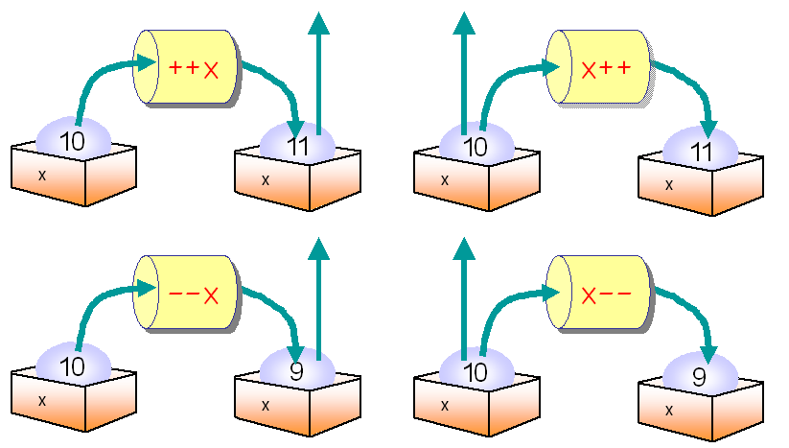
증감 연산자
증감 연산자 | 의미
++x | x값을 먼저 증가한 후에 다른 연산에 사용한다. 이 수식의 값은 증가된 x값이다.
x++ | x값을 먼저 사용한 후에, 증가한다. 이 수식의 값은 증가되지 않은 원래의 x값이다.
--x | x값을 먼저 감소한 후에 다른 연산에 사용한다. 이 수식의 값은 감소된 x값이다.
x-- | x값을 먼저 사용한 후에, 감소한다. 이 수식의 값은 감소되지 않은 원래의 x값이다.

Slide 65
축약 할당 연산자
// 증감연산자를이용한프로그램
#include <stdio.h>
int main(void)
{
int x, y, nextx, nexty;
x = 1;
y = 1;
nextx = ++x;// x의값이사용되기전에증가된다. nextx는2가된다.
nexty = y++;// y의값이사용된후에증가된다. nexty는1이된다.
return 0;
}

Slide 66
형변환
연산시에 데이터의 유형이 변환되는 것
대입연산시 형변환
자동적인 형변환
정수연산시 형변환
자동으로 변환되기도 하고 사용자가 바꾸어 주기도 하죠
형변환
수식연산시 형변환
명시적인 형변환

Slide 67
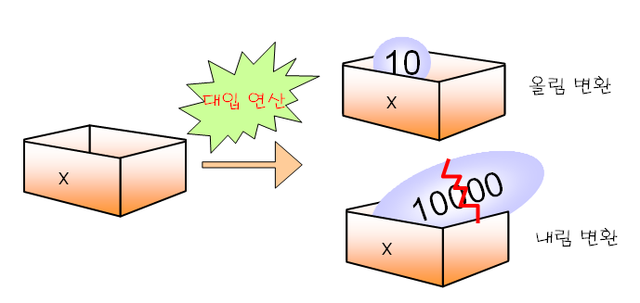
대입 연산시의 자동적인 형변환
올림 변환
double f;
f = 10 + 20; // f에는 30.0이 저장된다.
내림 변환
int i;
i = 3.141592; // i에는 3이 저장된다.

Slide 68
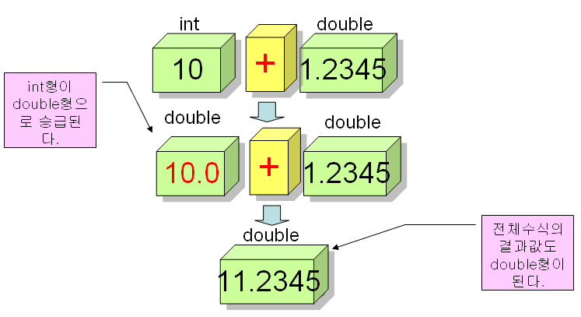
수식에서의 자동적인 형변환
서로 다른 자료형이 혼합하여 사용되는 경우, 더 큰 자료형으로 통일된다.

Slide 69
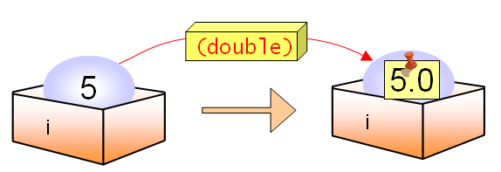
명시적인 형변환
형변환(type cast): 사용자가 데이터의 타입을 변경하는 것
(자료형) 상수 또는 변수
(double) (5)
f = (double)i + (double)j;
f = (double)((int)y + 3);
f = (float)(x = 5); // 수식 x = 5의 결과값인 5가 float형으로 변환

Slide 70

예제
int i;
double f;
f = 5 / 4;
f = (double)5 / 4;
f = 5 / (double)4;
f = (double)5 / (double)4;
i = 1.3 + 1.8;
i = (int)1.3 + (int)1.8;
// f는 1
// f는 1.25
// f는 1.25
// f는 1.25
// i는 3
// i는 2
정수형 변수 i 선언
부동 소수점형 변수 f 선언
(정수/ 정수)는 정수
5를 부동소수점으로 변환하여 계산, 전체는 부동소수점형이 됨
4를 부동소수점으로 변환하여 계산, 전체는 부동소수점형이 됨
5와 4를 모두 부동소수점으로 변환하여 계산
1.3+1.8은 3.1로 계산되고 정수형 변수에 대입되므로 i는 3
(int)1.3 + (int)1.8은 1+1로 되어서 i는 2

Slide 71
중간 점검 문제
1. 10%6의 값은?
2. 10/6의 값은 얼마인가?
3. 복합 대입 연산자 x *= y의 의미를 설명하라.
4. 증감 연산자 x--를 풀어쓰면 어떻게 되는가?
5. 내림 변환과 올림 변환을 설명하라.
6. int형 변수 x를 double형으로 형변환하는 문장을 써보라.
7. 하나의 수식에 정수와 부동소수점수가 섞여 있으면 어떻게 되는가?

Slide 72
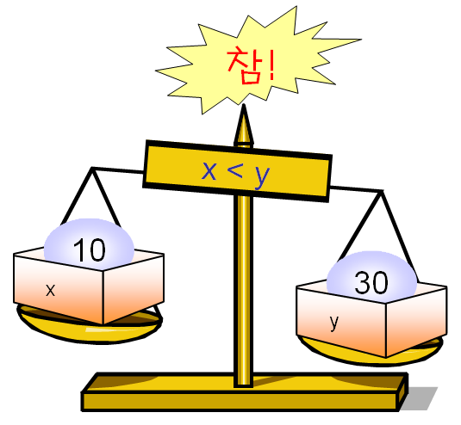
관계 연산자
두개의 피연산자를 비교하는 연산자
결과값은 참(1) 아니면 거짓(0)
연산자 기호 | 의미 | 사용예
== | x와 y가 같은가? | x == y
!= | x와 y가 다른가? | x != y
> | x가 y보다 큰가? | x > y
< | x가 y보다 작은가? | x < y
>= | x가 y보다 크거나 같은가? | x >= y
<= | x가 y보다 작거나 같은가? | x <= y

Slide 73
사용예
1 == 2 // 1과 2가 같으므로 참
1 != 2 // 1와 2가 다르므로 참
1 <= 2 // 1이 2보다 작으므로 참
1 < 2 // 1이 2보다 작으므로 참
(1+2) == (1*2) // (1+2)가 (1*2)와 같지 않으므로 거짓
x >= y // x가 y보다 크거나 같으면 참
i == 10 // i가 10과 같으면 참
k > 3 // k가 3보다 크면 참
m != 6 // m과 6이 같지 않으면 참
int bool;
bool = (3 == 5);// bool에는 0이 대입된다.
bool = (3 == 3);// bool에는 1이 대입된다.
bool = (5 == 5) + (6 != 1); // bool에는 1+1=2가 대입된다.

Slide 74
예제
#include <iostream>
using namespace std;
int main()
{
int x=10, y=20;
bool r1, r2, r3, r4;
r1 = (x == y);
r2 = (x != y);
r3 = (x >= y);
r4 = (x <= y);
cout << r1 << endl;
cout << r2 << endl;
cout << r3 << endl;
cout << r4 << endl;
return 0;
}
0
1
0
1

Slide 75
중간 점검 문제
1. 관계 수식의 결과로 생성될 수 있는 값은 무엇인가?
2. (3 >= 2) + 5의 값은?

Slide 76
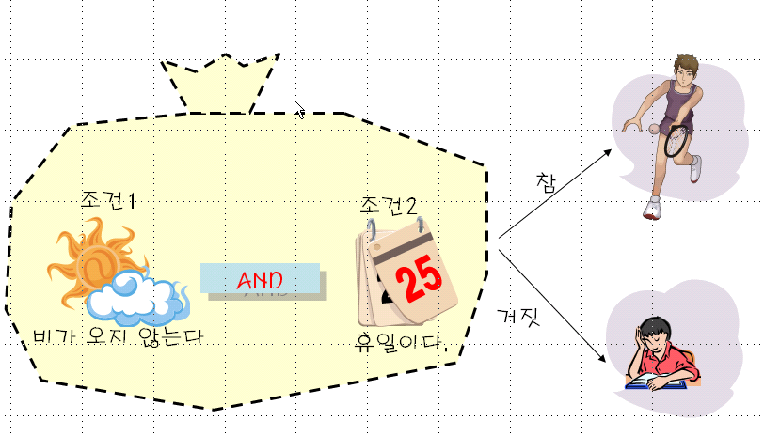
논리 연산자
여러 개의 조건을 조합하여 참과 거짓을 따지는 연산자
결과값은 참(1) 아니면 거짓(0)
연산자 기호 | 사용예 | 의미
&& | x && y | AND 연산, x와 y가 모두 참이면 참, 그렇지 않으면 거짓
|| | x || y | OR 연산, x나 y중에서 하나만 참이면 참, 모두 거짓이면 거짓
! | !x | NOT 연산, x가 참이면 거짓, x가 거짓이면 참

Slide 77
논리 연산의 결과값
수학적인 논리 연산
C++에서의 논리 연산
x | y | x AND y | x OR y | NOT x
F | F | F | F | T
F | T | F | T | T
T | F | F | T | F
T | T | T | T | F
C에서는 0이 아닌 값은 참으로 취급합니다.
x | y | x && y | x || y | !x
0 | 0 | 0 | 0 | 1
0 | 0이 아닌값 | 0 | 1 | 1
0이 아닌값 | 0 | 0 | 1 | 0
0이 아닌값 | 0이 아닌값 | 1 | 1 | 0

Slide 78
참과 거짓의 표현 방법
관계 수식이나 논리 수식이 만약 참이면 1이 생성되고 거짓이면 0이 생성된다.
피연산자의 참, 거짓을 가릴때에는 0이 아니면 참이고 0이면 거짓으로 판단한다.
음수는 거짓으로 판단한다.
(예) NOT 연산자를 적용하는 경우
!0 // 0이면 1로 만든다.
!3 // 0이 아니면 1로 만든다.
!100 // 0이 아니면 1로 만든다.
!-3 // 0이 아니면 1로 만든다.
!x // 변수 x의 값이 0이면 1, 0이 아니면 0
!(x + 1) // 수식 (x+1)의 값이 0이면 1, 0이 아니면 0
!(x > y && x < z) // 관계수식 x > y && x < z의 값이 0이면 1, 0이 아니면 0

Slide 79
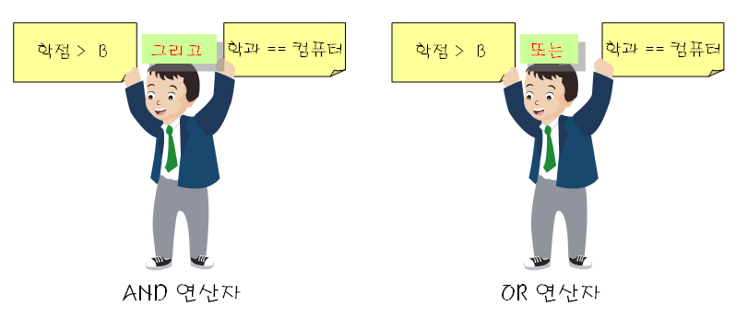
AND와 OR 연산자
1 && 2 // 피연산자 모두 0이 아니므로 전체 수식은 참
(1==2) && (2==2) // 하나의 피연산자만 참이므로 전체 수식은 거짓
(1==2) || (2==2) // 하나의 피연산자가 참이므로 전체 수식은 참
(x>10) && (x<20) // x가 10보다 크고 20보다 작으면 참이다.
(x>10) || (x<20) // x가 10보다 크거나 20보다 작으면 참이다(항상 참).

Slide 80
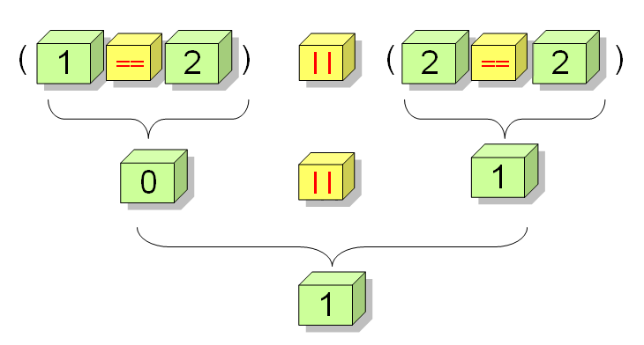
논리 연산자의 계산 과정
논리 연산의 결과값은 항상 1 또는 0이다.
(예)
0이 아닌 값을 참으로 취급하지만 논리 연산의 결과값은 항상 1 또는 0입니다.

Slide 81
예제
#include <iostream>
using namespace std;
int main()
{
int x=10, y=20;
bool r1, r2, r3, r4;
r1 = (x == 10 && y == 20);
r2 = (x == 10 && y == 30);
r3 = (x >= 10 || y >= 30);
r4 = !(x == 5);
cout << r1 << endl;
cout << r2 << endl;
cout << r3 << endl;
cout << r4 << endl;
return 0;
}
1
0
1
1

Slide 82
논리 연산자의 우선 순위
!연산자의 우선 순위는 증가 연산자 ++나 감소 연산자 --와 동일
&&와 || 연산자의 우선 순위는 모든 산술 연산자나 관계 연산자보다 낮다.
&&가 || 연산자보다는 우선 순위가 높다.
x < 0 || x > 10
x>5 || x<10 && x>0 // x>5 || (x<10 && x>0) 와 동일
(x>5 || x<10) && x>0
정신적인 안정을 위하여 괄호를 사용하여도 됩니다.

Slide 83
예제
윤년을 판단하는 문제
  ① 연도가 4로 나누어 떨어진다.
  ② 100으로 나누어 떨어지는 연도는 제외한다.
  ③ 400으로 나누어 떨어지는 연도는 윤년이다.
#include <iostream>
using namespace std;
int main()
{
int year;
bool result;
cout << "연도를 입력하시오: ";
cin >> year;
result = (year%4 == 0 && year%100 != 0) || year%400 == 0;
cout << result << endl;
return 0;
}

Slide 84

단축 계산
&& 연산자의 경우, 첫번째 피연산자가 거짓이면 다른 피연산자들을 계산하지 않는다.
( 2 > 3 ) && ( ++x < 5 )
|| 연산자의 경우, 첫번째 피연산자가 참이면 다른 피연산자들을 계산하지 않는다.
( 3 > 2 ) || ( --x < 5 )
++나 –는 실행이 안될 수도 있으니 주의하세요.
첫번쨰 연산자가 참이면 다른 연산자는 계산할 필요가 없겠군!!.

Slide 85
중간 점검 문제
1. 다음의 조건에 해당하는 논리 연산식을 만들어 보시오. 변수는 적절하게 선언되어 있다고 가정한다.
“무주택 기간 3년 이상, 가구주의 연령이 40세 이상, 가족의 수가 3명 이상”
2. 상수 10은 참인가 거짓인가?
3. 수식 !3의 값은?
4. 단축 계산의 예를 들어보라.

Slide 86
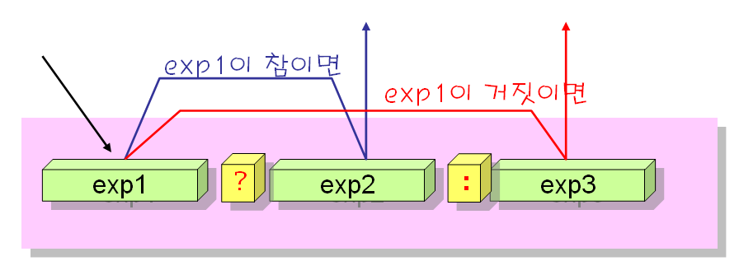
조건 연산자
exp1가 참이면 exp2를 반환, 그렇지 않으면 exp3를 반환
exp1 ? exp2 : exp3
(5 > 2) ? 5 : 2 // 5가 2보다 크므로 5
(1.2 > 1.1) ? 1 : 0 // 1.2가 1.1보다 크므로 1
(x == 0) ? 100: 200 // x가 0과 같으면 100 그렇지 않으면 200

Slide 87
우선 순위
수식에서 어떤 연산자를 먼저 계산할 것인지의 문제
우선 순위 | 연산자 | 결합 규칙
1 | () [] -> . ++(후위) --(후위) | ->(좌에서 우)
2 | sizeof &(주소) ++(전위) --(전위) ~ ! *(역참조) +(부호) -(부호), 형변환 | <-(우에서 좌)
3 | *(곱셈) / % | ->(좌에서 우)
4 | +(덧셈) -(뺄셈) | ->(좌에서 우)
5 | << >> | ->(좌에서 우)
6 | < <= >= > | ->(좌에서 우)
7 | == != | ->(좌에서 우)
8 | &(비트연산) | ->(좌에서 우)
9 | ^ | ->(좌에서 우)
10 | | | ->(좌에서 우)
11 | && | ->(좌에서 우)
12 | || | ->(좌에서 우)
13 | ?(삼항) | ->(우에서 좌)
14 | = += *= /= %= &= ^= |= <<= >>= | ->(우에서 좌)
15 | ,(콤마) | ->(좌에서 우)
표  연산자의 우선순위

Slide 88
우선 순위의 일반적인 지침
콤마 < 대입 < 논리 < 관계 < 산술 < 단항
괄호 연산자는 가장 우선순위가 높다.
모든 단항 연산자들은 이항 연산자들보다 우선순위가 높다.
콤마 연산자를 제외하고는 대입 연산자가 가장 우선순위가 낮다.
연산자들의 우선 순위가 생각나지 않으면 괄호를 이용
  ( x <= 10 ) && ( y >= 20 )
관계 연산자나 논리 연산자는 산술 연산자보다 우선순위가 낮다.
  x + 2 == y + 3

Slide 89
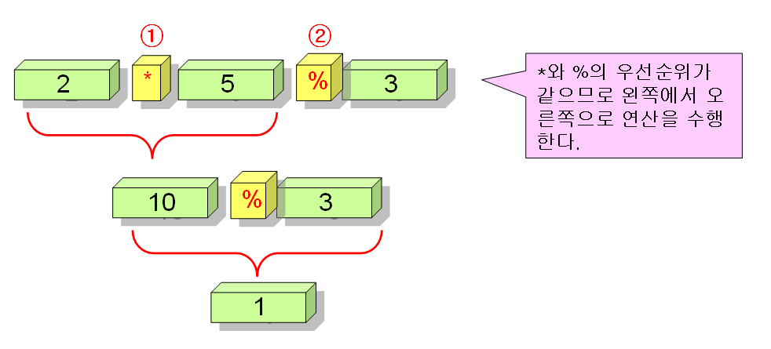
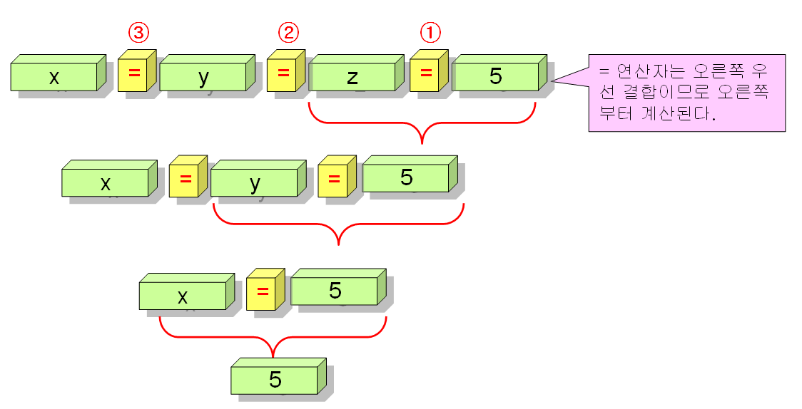
결합 규칙
만약 같은 우선순위를 가지는 연산자들이 여러 개가 있으면 어떤 것을 먼저 수행하여야 하는가의 규칙

Slide 90
예제
#include <iostream>
using namespace std;
int main()
{
int x=0, y=0, z=0;
cout << (2 > 3 || 6 > 7) << endl;
cout << (2 || 3 && 3 > 2) << endl;
cout << (x = y = z = 1) << endl;
cout << (- ++x + y--) << endl;
return 0;
}
0
1
1
-1

Slide 91


Q & A

Slide 92
Q & A

